Slide 1


Slide 2

SIAAF WEB
Instructivo para modulo parametrización de factores y causas

Slide 3

Acceso
Ingrese desde su navegador al sitio web de la Universidad: http://www.unisimon.edu.co/ y seleccionar en menú principal la opción «Portales»

Slide 4

Dirigirse a la sección «Portal Profesores y Administrativos»

Slide 5

Digite su usuario y contraseña para acceder al sistema y luego presione sobre el botón «Acceder»

Slide 6
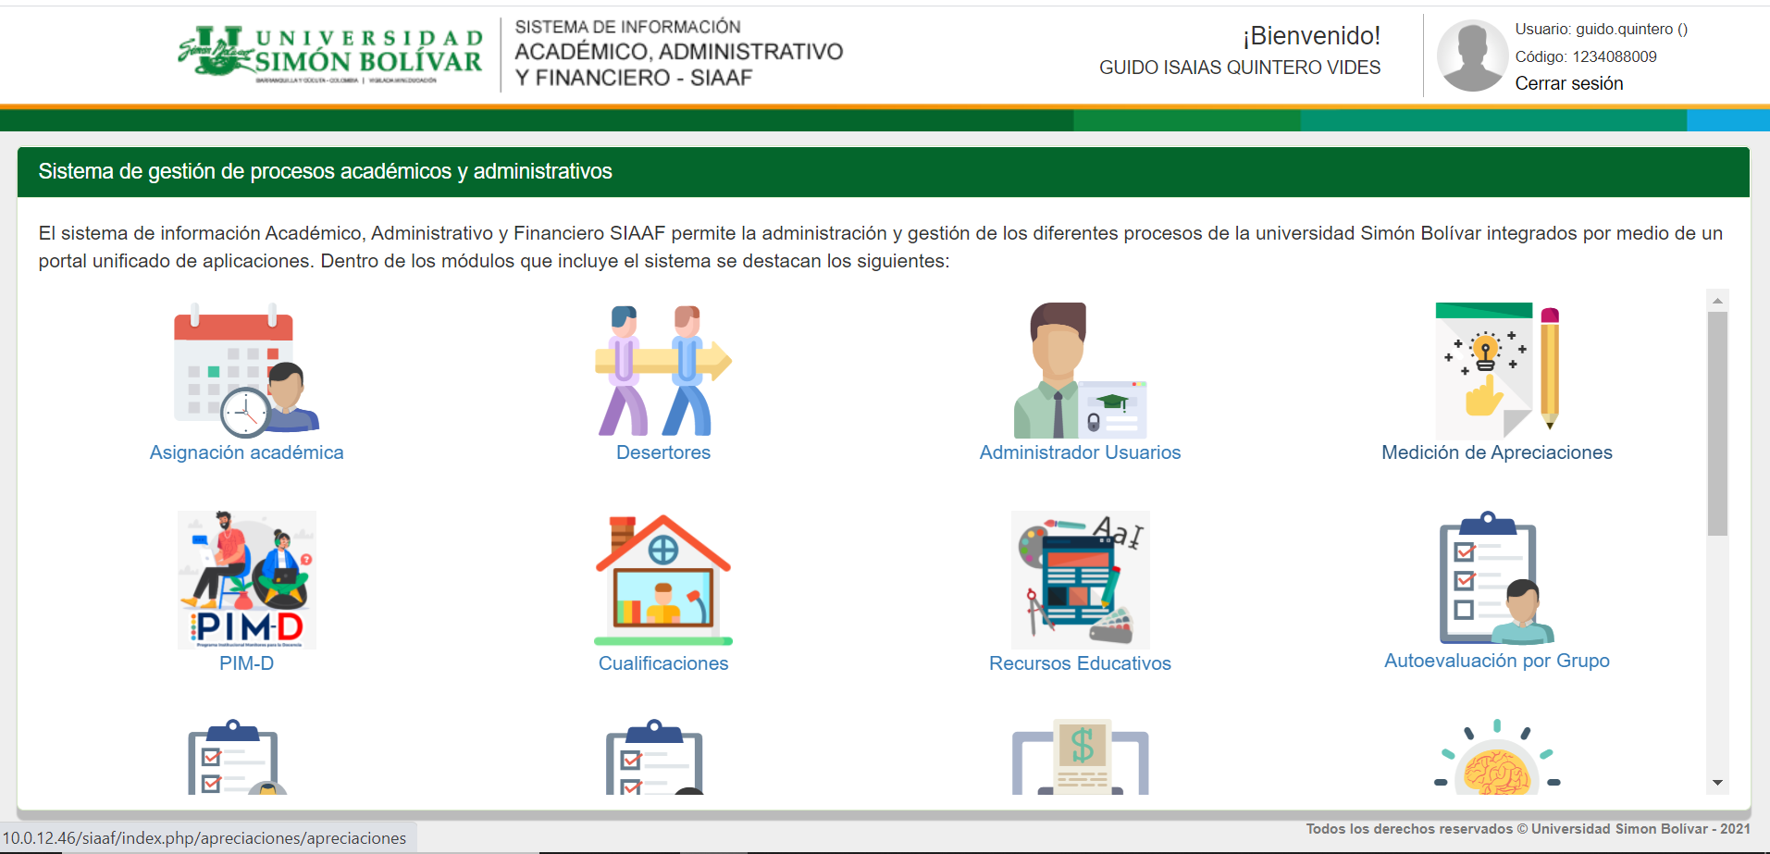
Luego de ingresar al sistema deberá seleccionar el módulo «Desertores»

Slide 7
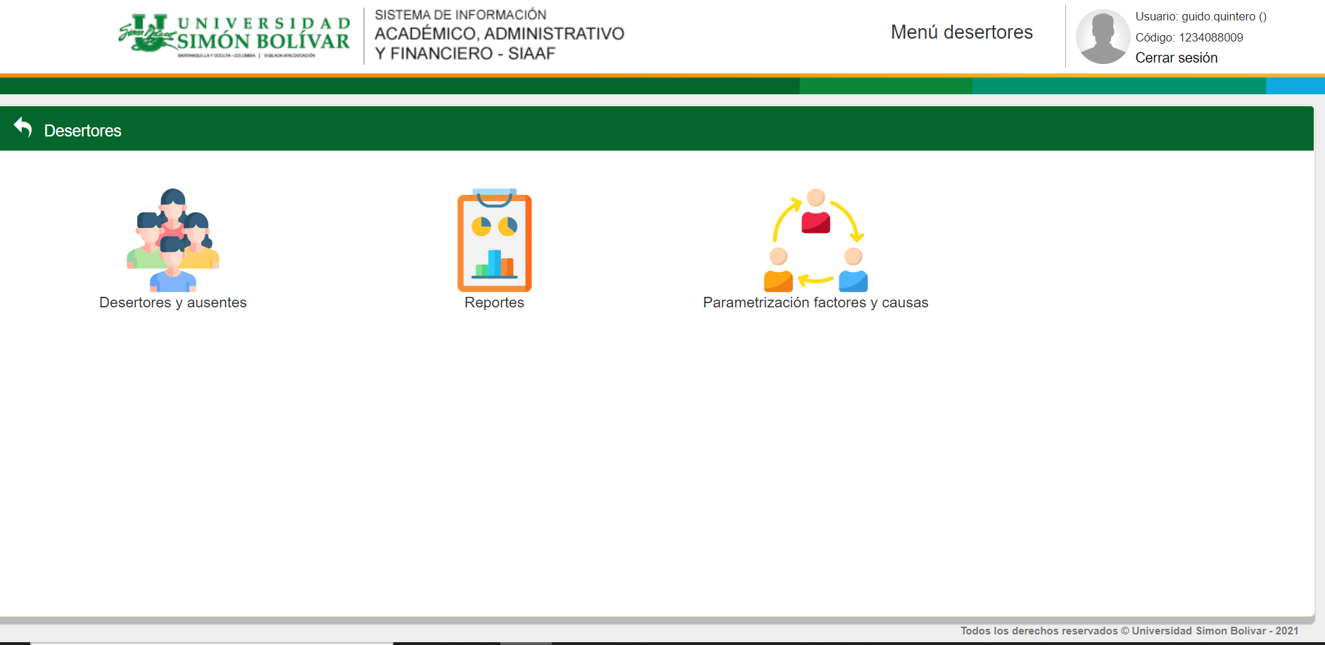
Seguimos con la parametrización de factores y causas

Slide 8
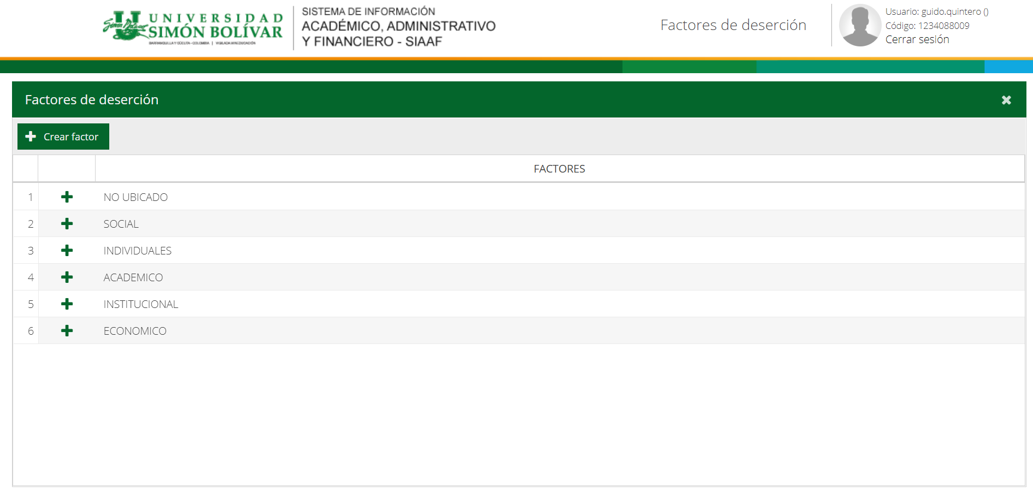
Para crear un factor presionamos el boton señalado y se desplegara una ventana.

Slide 9
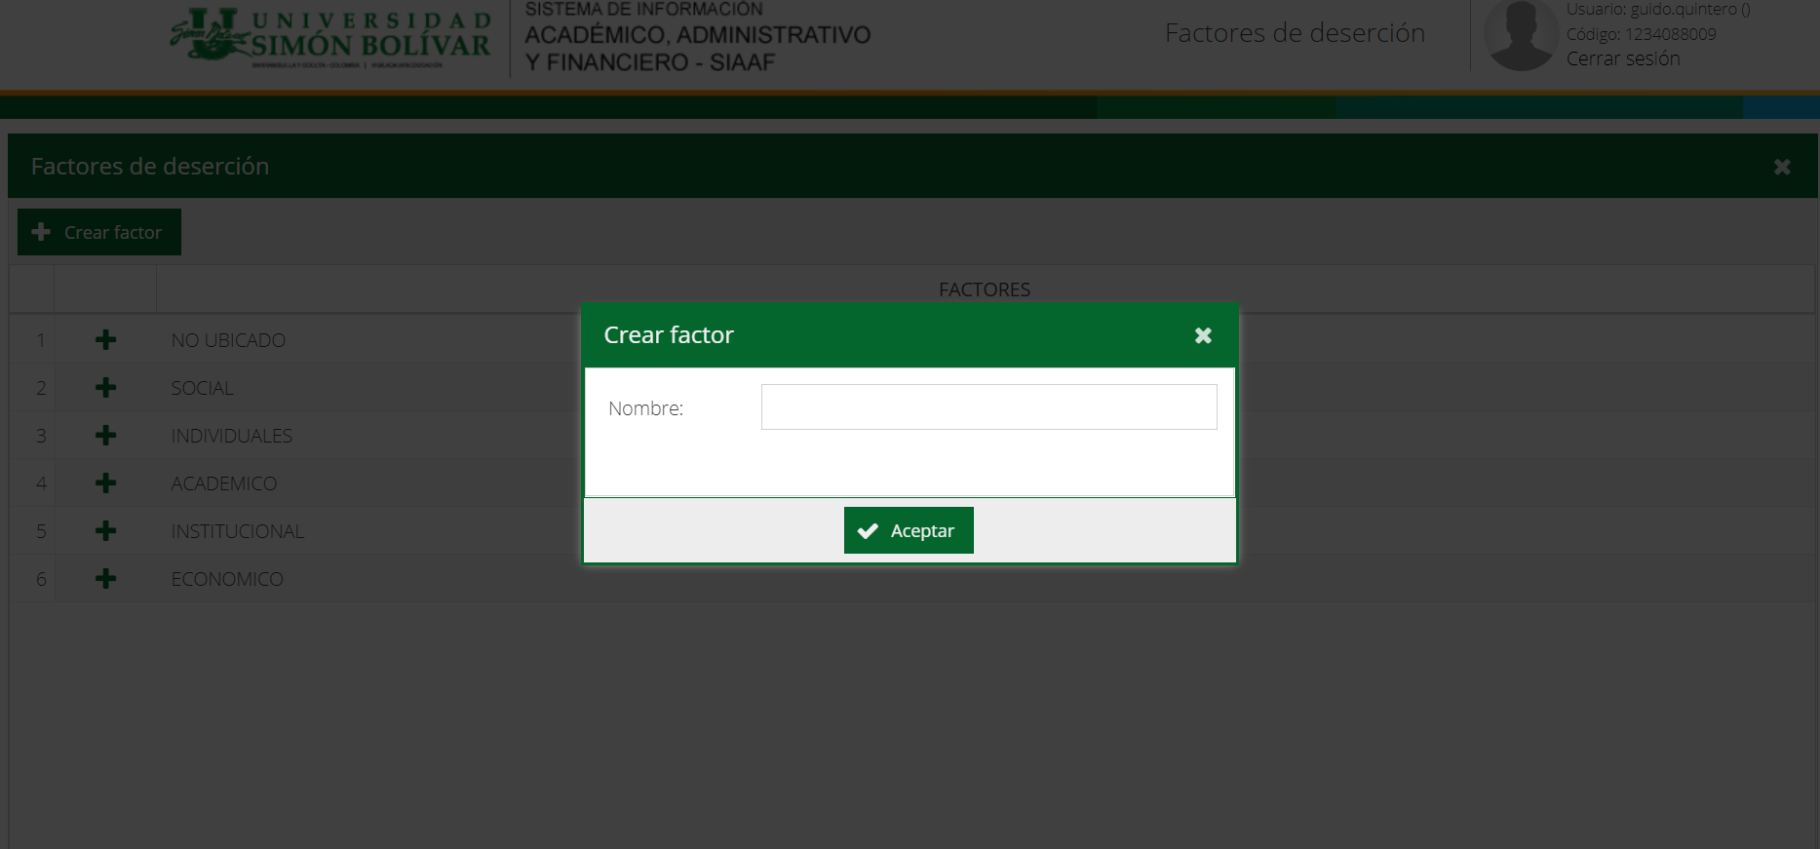
Creamos el factor, posterior a eso presionamos el boton aceptar y se actualizara automáticamente el listado anterior.

Slide 10
Para añadirle una causa a cada factor presionamos el icono del “mas” que señalamos en pantalla y se desplegara una ventana con opciones.

Slide 11
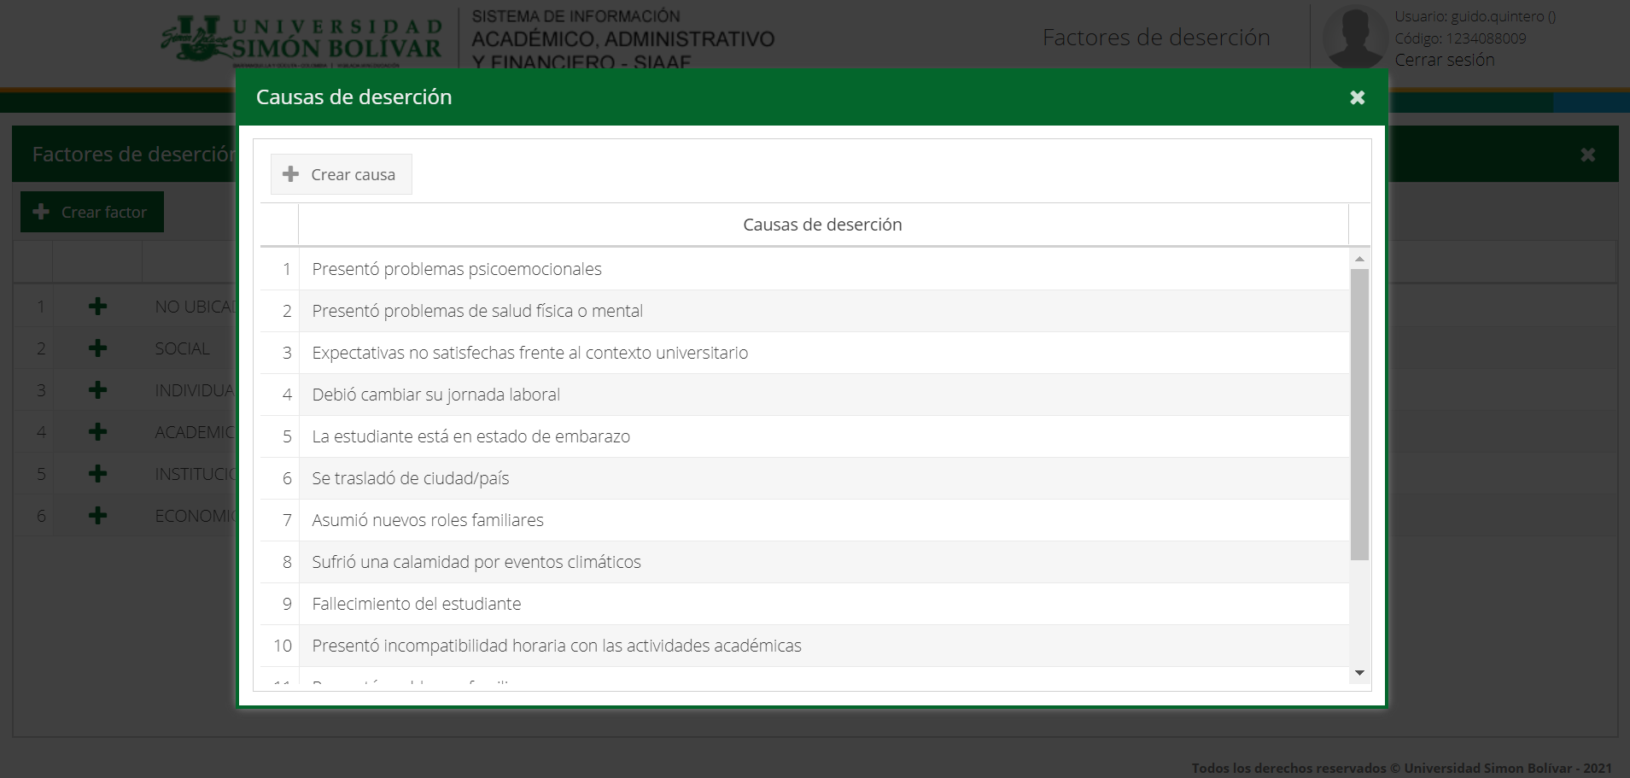
Presionamos “crear causa” y se desplegara una ventana para añadir la causa

Slide 12
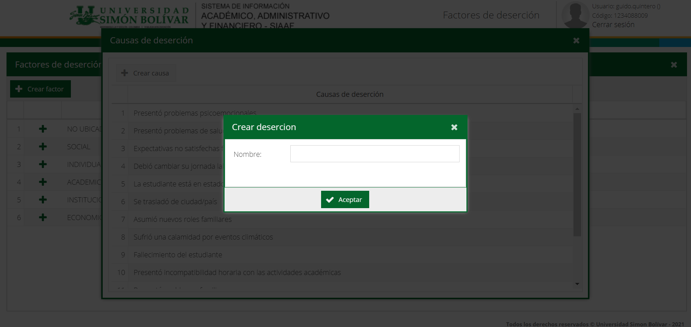
Una vez creada la causa se actualizara el listado de causas que están asociadas a ese factor.

